Slide 1



五年级-人教版-数学-上册第五单元
解方程（二）
广州市从化区街口街沙贝小学 黎沛新

Slide 2
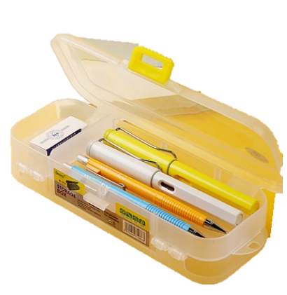

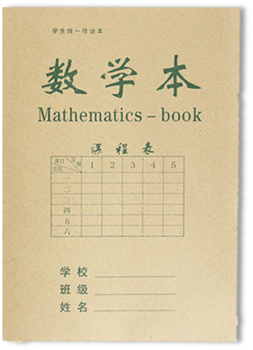
学习准备

Slide 3

学习目标
1.能用等式的性质2解形如ax=b(a≠0)、
x÷a=b(a≠0)的方程。
2.能用等式的性质解形如a-x=b或a÷x=b
的方程。

Slide 4


解：x+4-4 = 7-4
x = 3
x+4 = 7
运用等式的性质1
小乐

Slide 5
？
等式的性质2
：
等式两边乘同一个数，或除以同一个不为0的数，左右两边仍然相等。

Slide 6
解方程 3x =18
？
x =

Slide 7
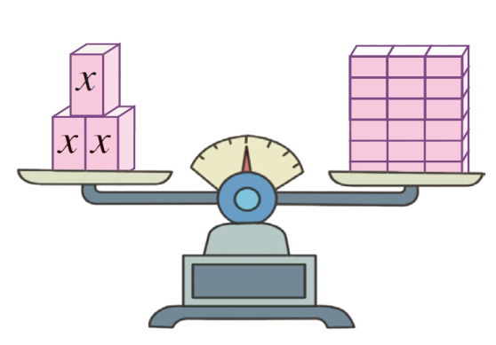

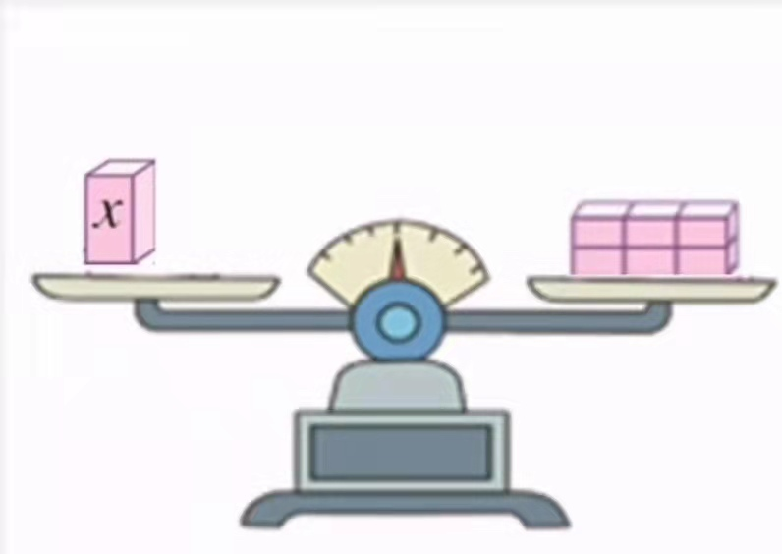

3x 18
解：3x ÷（ ） 18÷（ ）
x （ ）
3x
18
=
3
=
3
=
6
方程左边=3x
小东
检验：
=3×6
=18
=方程右边
所以，x=6是方程的解。

Slide 8



解：x ÷7 ×7= 0.3 ×7
解方程
x ÷7 = 0.3
小月
x = 2.1
因为方程的左边……
通过检验……
小乐
小新

Slide 9
3x = 18
解：
x ÷7=0.3
解：
3x ÷3 = 18÷3
x ÷7×7=0.3 ×7
x
x
x = 6
x =2.1

Slide 10
解方程 20-x = 9

Slide 11
20- x = 9
解： 20-x -20 9-20
=
我是运用等式的性质解方程……
=
小东

Slide 12
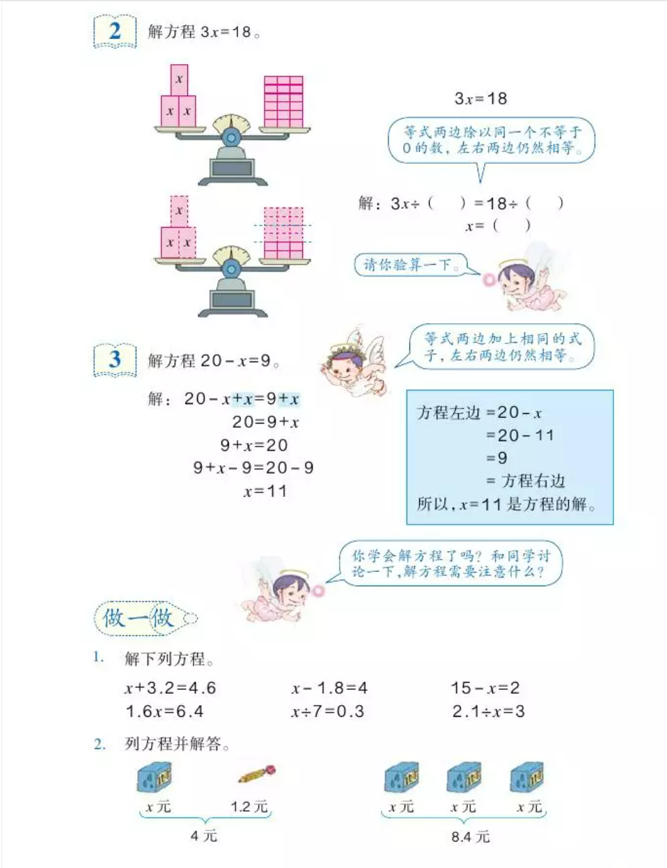
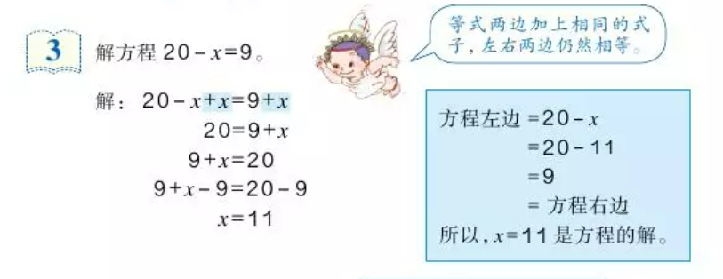

Slide 13
20-x = 9
解：
20-x+x = 9+x
= 9+x
20
9+x
20
习惯把未知数写在左边，所以等式的两边可以互换。
=
9+x-9 = 20-9
x = 11

Slide 14

20- x = 9
解：20-x+x = 9+x
20 = 9+x
9+x = 20
9+x-9 = 20-9
x = 11
- x
运用等式的性质1
运用等式的性质1
小乐

Slide 15
解方程 2.1÷x = 3
÷x

Slide 16

2.1 ÷ x = 3
解：2.1÷ x × x = 3×x
2.1 = 3x
3x = 2.1
3x÷3 = 2.1÷3
x = 0.7
运用等式的性质2
运用等式的性质2
小新

Slide 17
20- x 9
解：20-x+x 9+x
20 9+x
9+x 20
9+x-9 20-9
x 11
2.1÷ x = 3
解：2.1÷x×x = 3×x
2.1 3x
3x 2.1
3x÷3 2.1÷3
x 0.7
=
=
=
=
=
=
=
=
=
=

Slide 18


① 1.5x 7.5
解：1.5x÷（ ） 7.5÷（ ）
x （ ）
② x ÷ 8 = 2.4
=
1.5 1.5
5
解：x ÷ 8×8 = 2.4×8
x 19.2
=
=
=
③ 18- x = 3
小月
解：18-x +x 3 + x
3+x 18
3+x-3 18- 3
x 15
=
小新
1.注意书写的格式。
=
2.要及时检验。
=
=
小东

Slide 19
课堂小结
①3x=18
②x÷7=0.3
解:3x÷3=18÷3
解:x÷7×7=0.3×7
x=6
x=2.1
③20-x=9
④2.1÷x=3
解：20-x+x=9+x
解：2.1÷x×x=3×x
20=9+x
2.1=3×x
9+x=20
3×x=2.1
9+x-9=20-9
3×x÷3=2.1÷3
x=11
x=0.7

Slide 20
课后作业：
1.完成书本第68页“做一做”第1题。
2.预习书本第69页。

Slide 21
谢谢观看！

Slide 22
五年级-人教版-数学-上册第五单元
解方程（二）
答 疑

Slide 23
问题：如何快速正确解方程？
（1）先观察方程，再分类
（2）运用等式的性质解方程
（3）检验

Slide 24
x+3=9
100+x=250
x－63=36
3x=18
x+3=9
x－63=36
x×6=18
20－x=9
2.1÷x=3
x×6=18
x÷7=0.3
x÷7=0.3
x+3=9
100+x=250
x－63=36
20－x=9
x×6=18
3x=18
x÷7=0.3
2.1÷x=3

Slide 25
x+3=9
100+x=250
x－63=36
20－x=9
x×6=18
3x=18
x÷7=0.3
2.1÷x=3

Slide 26
x + 3=9
等式的性质1
x +3-3=9-3
x =6
x－63=36
x－63+63=36+63
x =99
x×6=18
x ×6÷6=18÷6
x =3
等式的性质2
x÷7=0.3
x÷7×7=0.3×7
x =2.1

Slide 27
x+100=250
x+3=9
100+x=250
100+x=250
x－63=36
20－x=9
3x=18
x×6=18
3x=18
x×3=18
x÷7=0.3
2.1÷x=3

Slide 28
等式的性质1
等式的性质1
20－x=9
9+x=20
x=20
转化
求解
等式的性质2
等式的性质2
2.1÷x=3
3x=2.1
x=0.7
转化
求解

Slide 29
同学们，再见！

